Slide 1
Informatika va axborot texnologiyalari
6- sinf
Mavzu: Hujjatlarda jadvallar bilan ishlash

Slide 2
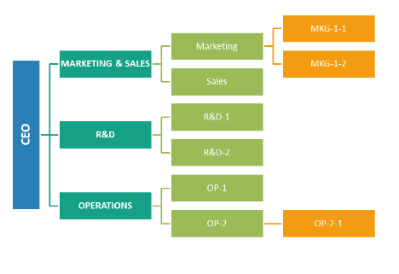
SmartArt obyekti qanday imkoniyatlarni taqdim etadi?
SmartArt obyektining turli maketlari sizga turli xil rangli sxemalarni tezda yaratishga imkon beradi.
Ushbu sxemalar sizning matningizni ya’ni ma’lumotingizni ko‘rsata oladigan tasvirlardir.

Slide 3
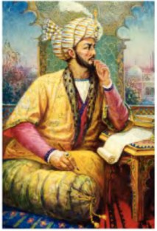
Zahiriddin Muhammad Bobur shajarasi
Zahiriddin Muhammad Boburning asl nasl-nasabi temuriy barloslardan. Bobur Mirzoning otasi sohibqiron Amir Temurning uchinchi o‘g‘li Mironshohning oilaviy shajarasiga borib taqaladi. Ya’ni ota shajarasi bo‘yicha Zahiriddin Muhammad Bobur sohibqiron Amir Temurning pannevarasi, Mironshoh Mirzoning chevarasi, Sulton Muhammad Mirzoning evarasi, Sulton Abusaidning nevarasi, Umarshayx Mirzoning to‘ng‘ich o‘g‘li hisoblanadi. Zahiriddin Muhammad Boburning onasi Qutlug‘ Nigorxonim mo‘g‘ul xonlaridan Yunusxonning qizidir.

Slide 4
Zahiriddin Muhammad Bobur shajarasi
Sohibqiron Amir Temur
Jahongir Mirzo
Mironshoh Mirzo
Shohruh Mirzo
Umarshayx Mirzo
Sulton Muhammad
Sulton Abusaid
Umarshayx Mirzo
BOBUR
Yunusxon
Qutlug‘ Nigorxonim
Eson Davlat Begim

Slide 5
Word dasturining quyidagi imkoniyatlari bilan tanishdik:

Slide 6
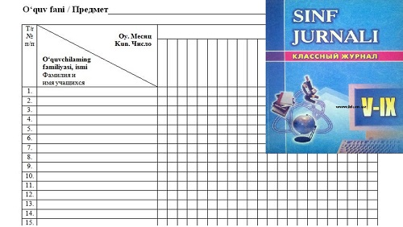
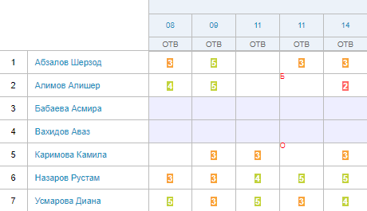
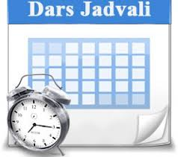
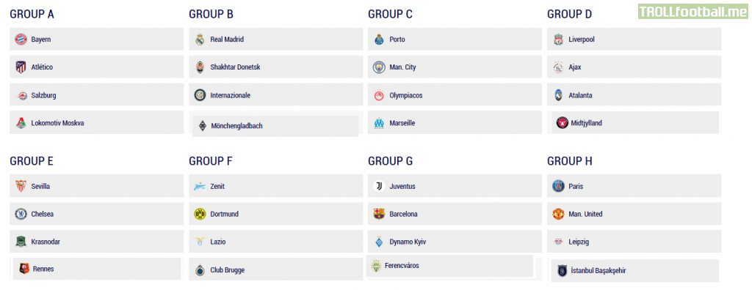
Jadvallar turli-tuman bo‘lishi mumkin:

Slide 7
Jadval nima?
U
S
T
U
N
Jadval — bu bir nechta gorizontal va vertikal chiziqlardan iborat katakchalar to‘plami.
S A T R

Slide 8
$$n ×m$$
Ixtiyoriy jadval n ta ustun va m ta satrdan iborat bo‘ladi.
Masalan: 5 ta ustun va 4 ta satrdan iborat jadval.

Slide 9
Jadval haqida tushuncha
Jadvalning asosiy elementi – bu katak.

Slide 10
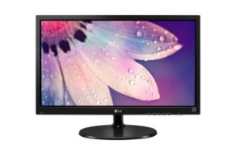
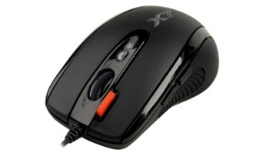
Jadval kataklarini ma’lumotlar bilan to‘ldirish
№ | Rasm | Nomi
1 |  | Monitor
2 |  | Sichqoncha
$$a^{2}+b^{2}=c^{2}$$
Katakchalarni turli ma’lumotlar: matn, son, formula, rasm bilan to‘ldirish mumkin.

Slide 11
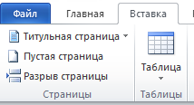
Wordda jadval joylashtirish
Joylashtirish (Вставка) tasmasining Jadvallar (Таблицы) guruhidagi Таблица tugmasi tanlanadi.

Slide 12
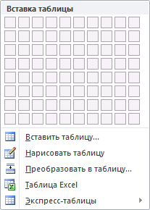
Wordda jadval joylashtirish
Jadval kataklarini ko‘rib tanlash
Muloqot oynasidan ustun va satrlar sonini tanlash
MS Excel jadvalini joylashtirish
Jadval chizish
Matnni jadvalga aylantirish
Tayyor express-jadvallarni joylashtirish

Slide 13
Jadval chizish
Sichqoncha ko‘rsatkichi qalam ko‘rinishiga o‘zgaradi.

Slide 14
Jadval bilan ishlash kontekst-menyusi
Jadval katagiga yurgich joylashtirilgach, Jadval bilan ishlash kontekst-menyusi faollashadi.

Slide 15
Konstruktor tasmasi imkoniyatlari

Slide 16
Maket tasmasi imkoniyatlari

Slide 17
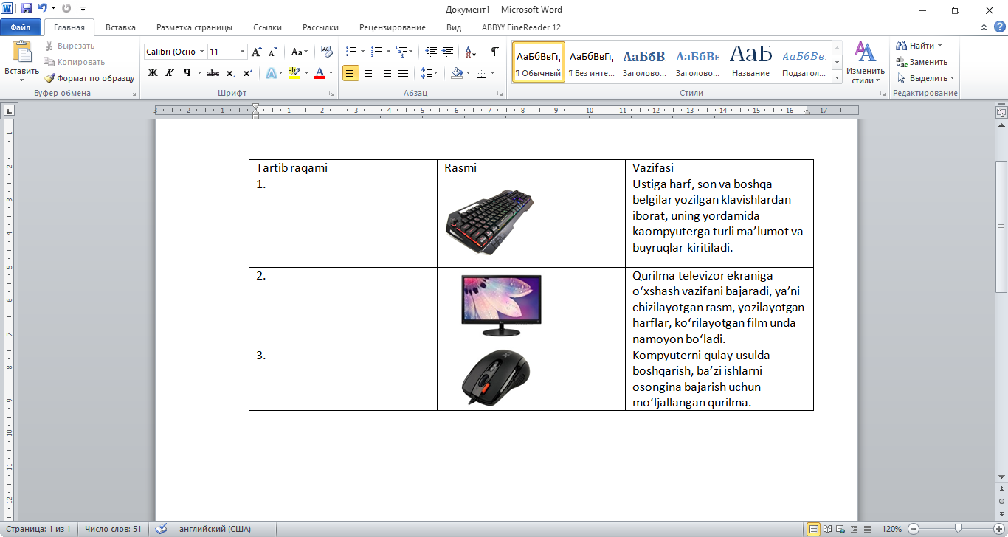
WORD jadvali ustida ba’zi amallar

Slide 18
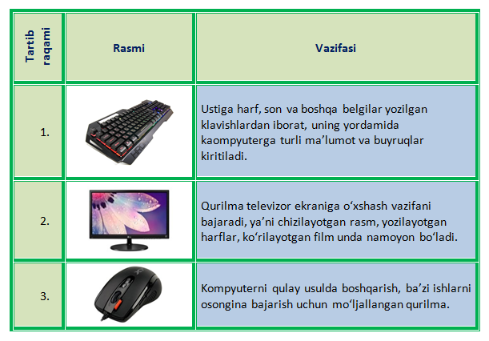
Konstruktor tasmasi imkoniyatlaridan foydalanish

Slide 19
Mustaqil bajarish uchun topshiriqlar:
Savollarga javob toping
(60-bet).
1-a, va 2- mashqlarni bajarish
(61-bet).

